Slide 1
Objectifs spécifiques du baccalauréat professionnel Gestion-Administration
Une approche de la formation par les activités,
Une entrée par les situations de travail mêlant des compétences de gestion et d’administration,
L’utilisation des TICE et du P.G.I. est préconisée pour tous les enseignants.

Slide 2
Le baccalauréat professionnel Gestion-Administration suppose des simulations basées sur des scénarii pédagogiques directement issus de situations réelles ou simulées.
Des outils à l’aide de la pédagogie sont proposés au travers du N.A.S. (Network Attached Storage).
Ce serveur de données est le fruit du travail d’un collègue de l’Académie de Bordeaux.

Slide 3
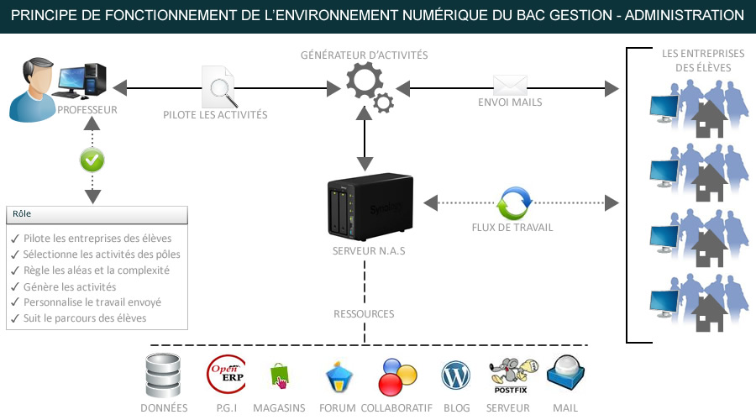
Environnement mis en place dans l’Académie de Bordeaux
Issu de www.pfinfo.fr/aidegen/

Slide 4
Le générateur d’activités
Il permet au professeur de proposer aux élèves des travaux individualisés.
Pour chaque élève, il est ainsi possible de choisir le contenu de la situation professionnelle en adaptant :
- la quantité d'informations à traiter,
- le degré de complexité du travail à effectuer,
- le type d'aléas éventuels.
Il suffit, pour le professeur, de cocher les points du référentiel à aborder ainsi que les éléments de complexité et d'aléas.

Slide 5
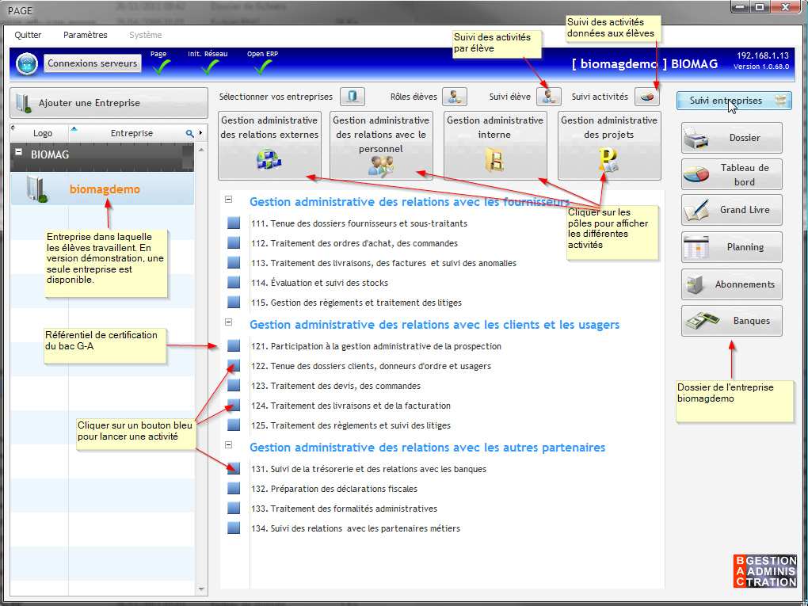

Slide 6
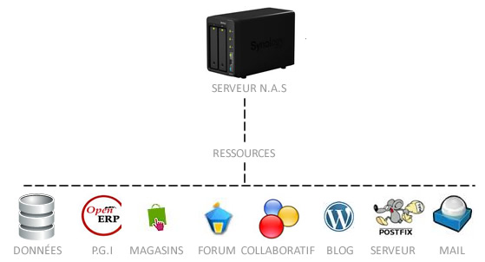
Le N.A.S. ou serveur de données
Serveur de mail
5 bases de données
P.G.I. libre et gratuit
3 magasins en ligne
Forum (Ateliers rédactionnels)
Plateforme Agora (Projet, GED, Planning)
Blog (site de la classe)
Notes:
Serveur de mail :
avantages : indépendance vis-à-vis du réseau de l’éts, plus besoin de G-Mail, connexion internet non indispensable
Fonctionnement : Les élèves se connectent au réseau de l’éts puis à son bureau avec ses propres identifiants.

Slide 7
Le P.G.I. Open ERP
Ce PGI contient des modules distincts qui donnent accès à une base de données unique dont les tables sont mises à jour automatiquement après la saisie des flux qui affectent le système d'information.
Ainsi, la création d'une facture génère de manière automatique et totalement transparente l'écriture comptable.
Les documents numériques pourront être échangés après validation et sous contrôle de mots de passe entre différents acteurs de l'entreprise.

Slide 8
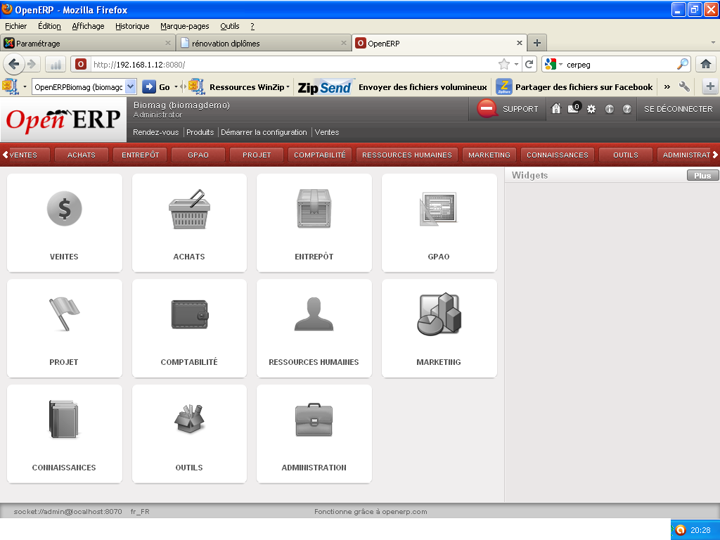

Slide 9
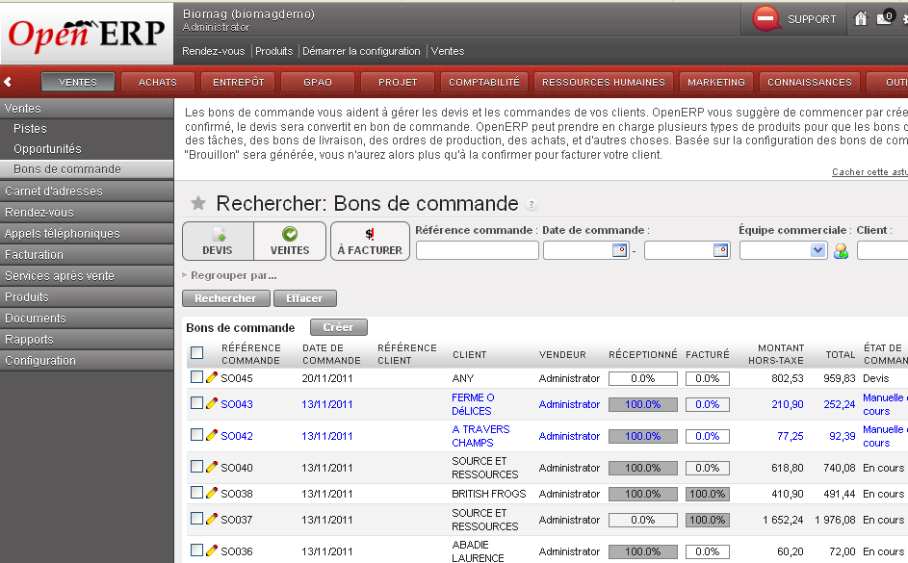

Slide 10
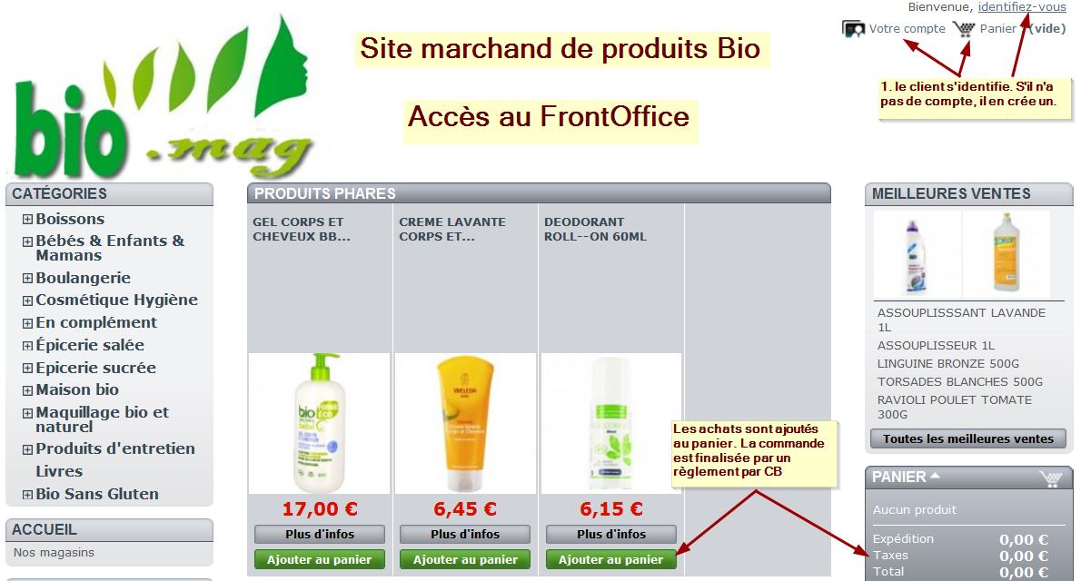
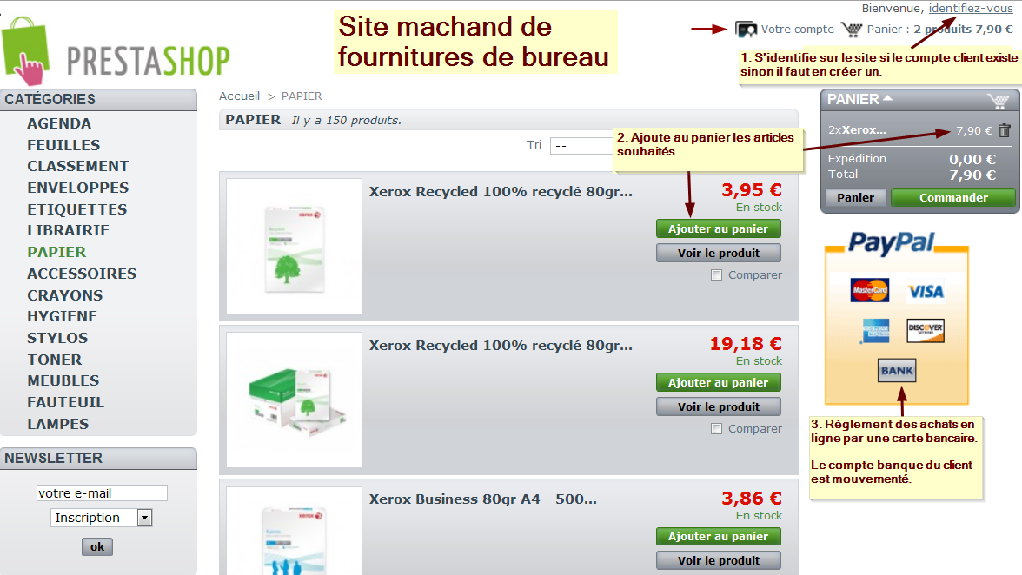
Les magasins en ligne
Notes:
Le BackOffice de chaque boutique peut être gérer par un employé/utilisateur. Un élève en charge de la gestion des ventes a un compte avec certains droits d'accès pour gérer les commandes clients et un autre élève, gestionnaire des achats, met à jour le catalogue des articles et contrôle l'état des stocks affichés.

Slide 11
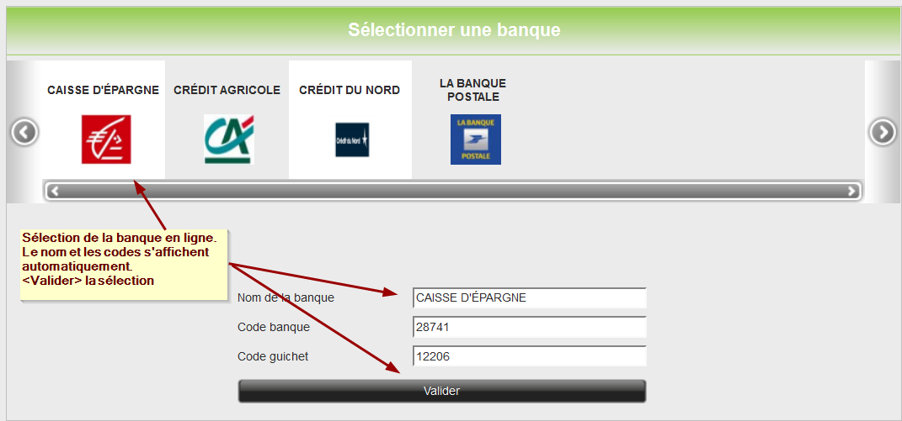
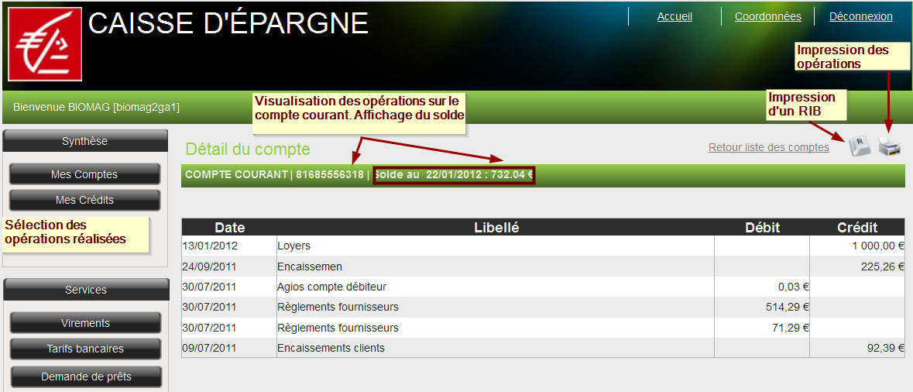
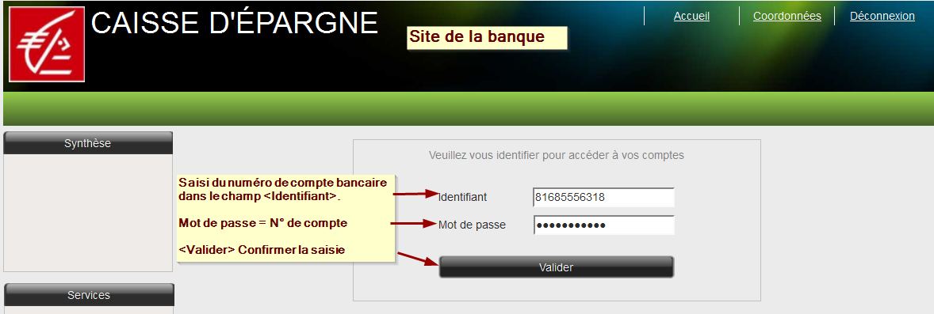
Les banques en ligne
Notes:
Les comptes bancaires sont mouvementés automatiquement lors les opérations réalisées avec Open ERP ou lors des achats en ligne.

Slide 12
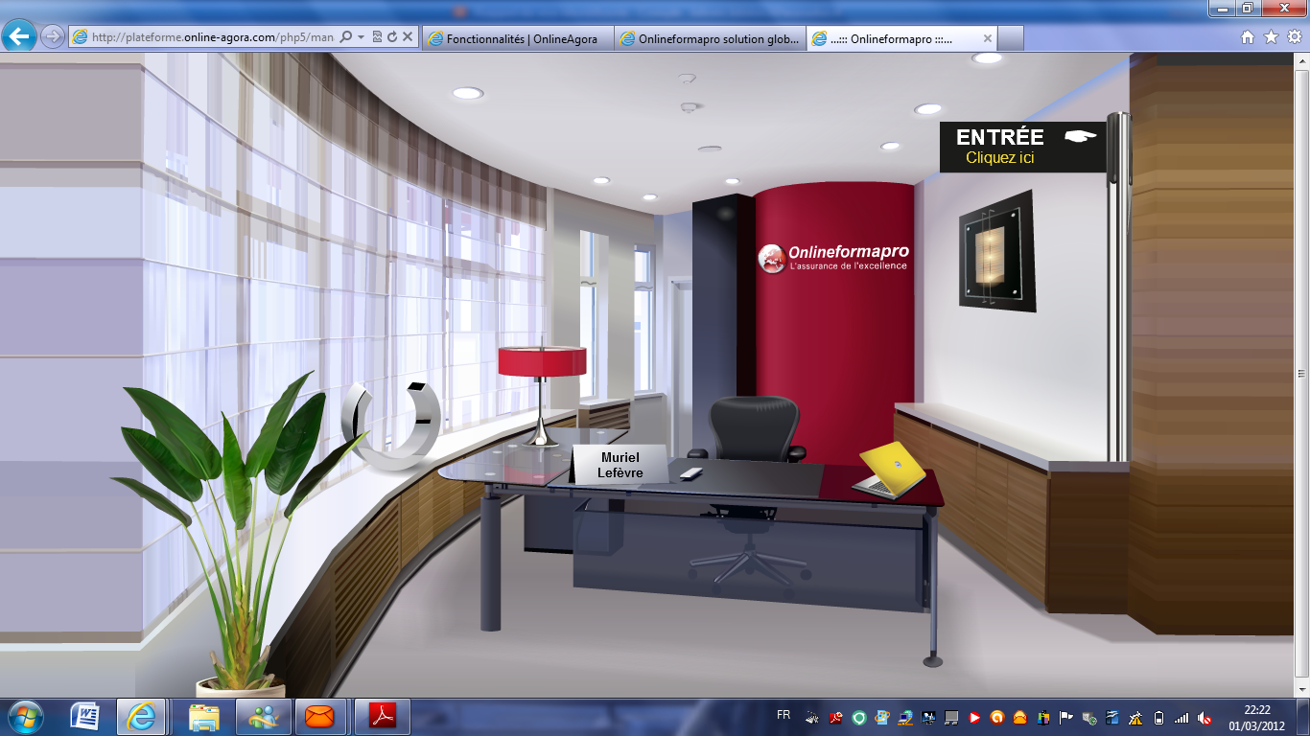
Une plateforme
collaborative en ligne
www.online-agora.com

Slide 13
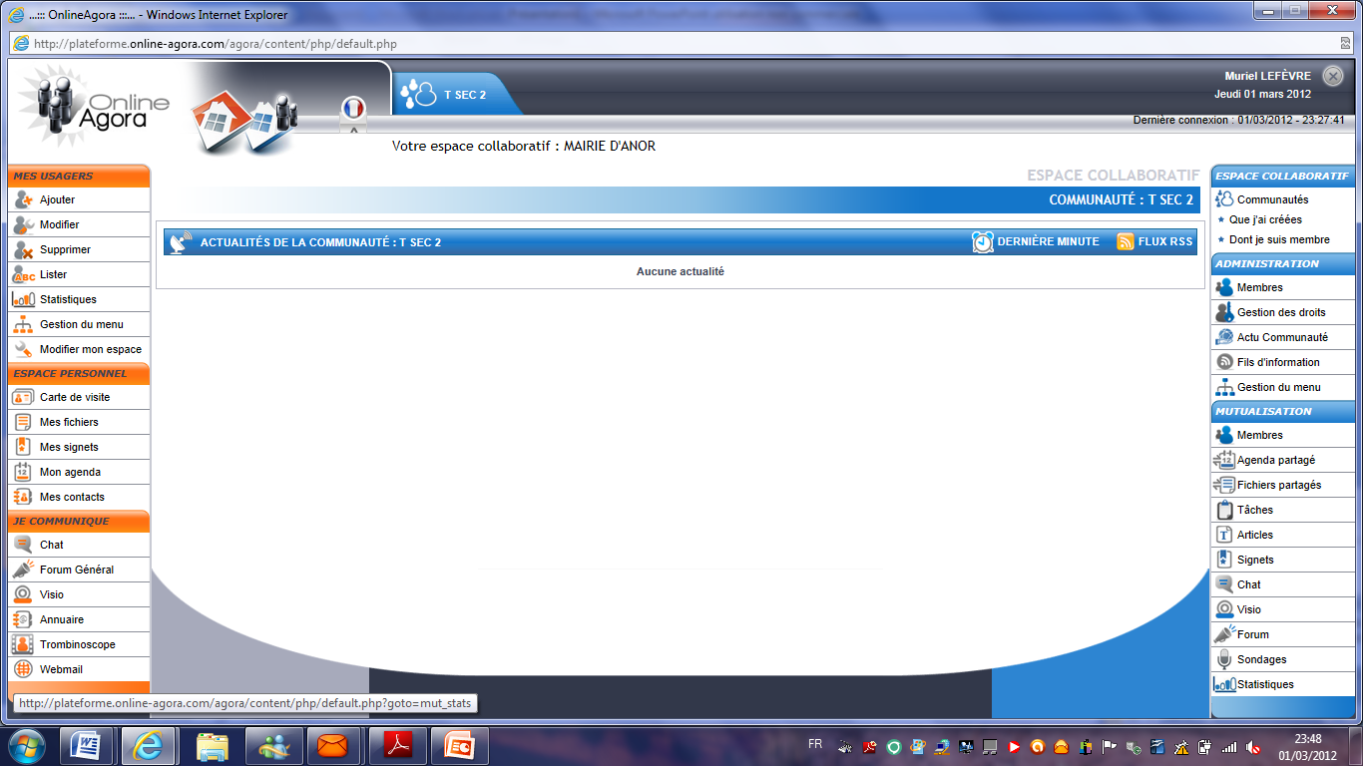
Mairie d’Ablain-St-Nazaire
Gestion de l’espace collaboratif
Gestion de l’espace personnel

Slide 14
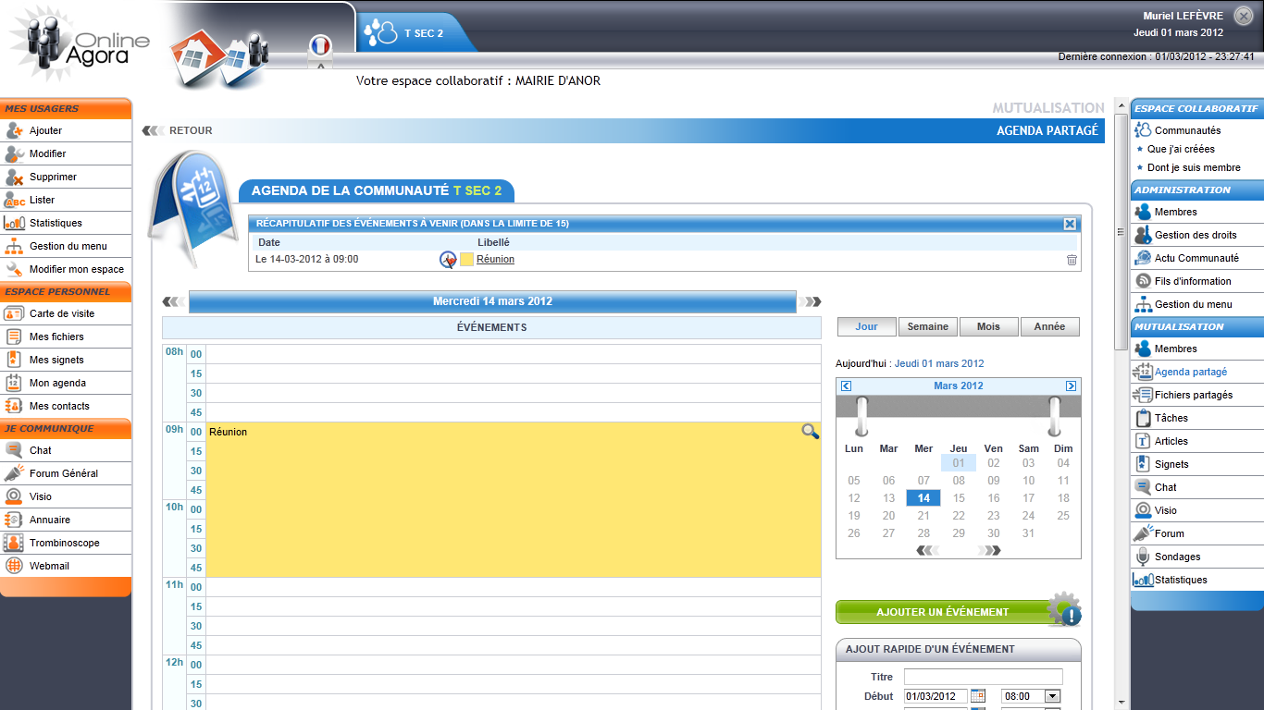
L’agenda partagé
Mairie d’Ablain-St-Nazaire
Les évènements communs sont indiqués.
Ajout d’un évènement

Slide 15
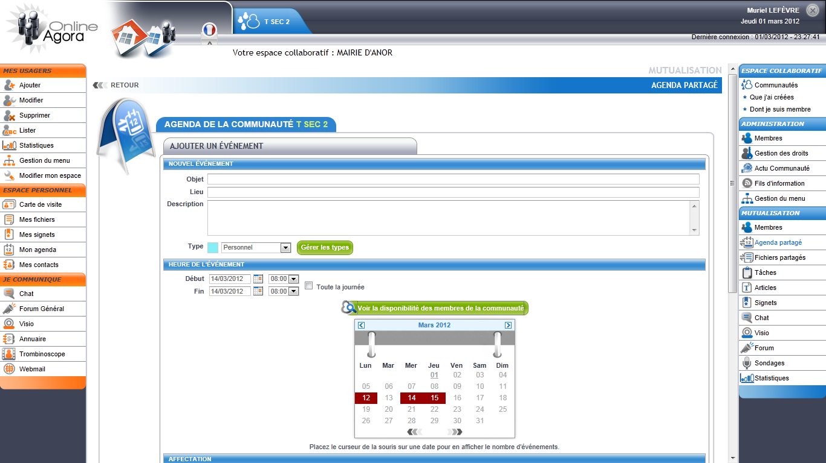
Mairie d’Ablain-St-Nazaire
Avant d’ajouter un évènement commun pour la communauté, il est possible de vérifier les disponibilités des membres, afin de choisir une date qui convient à tous.

Slide 16
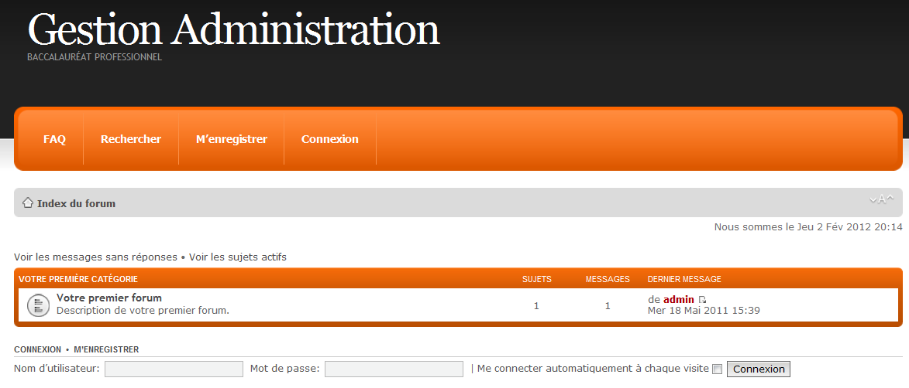
Les autres outils
Pour les ateliers rédactionnels :

Slide 17
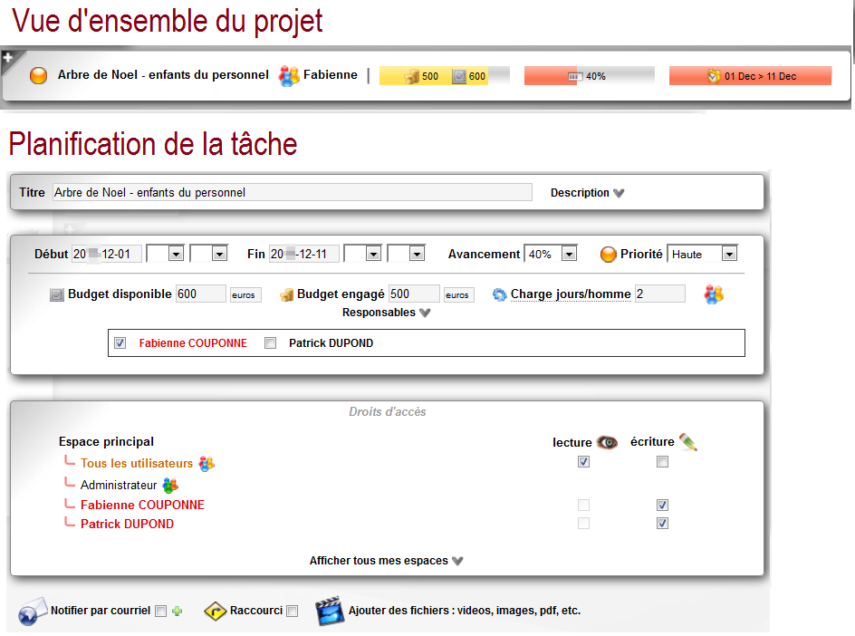
Pour la gestion de projets :

Slide 18
Possibilité d’initier les élèves aux WIKIS. Un wiki est un outil de travail collaboratif. C'est un site web librement modifiable par ses visiteurs, sans difficulté technique, et qui permet la libre circulation de l'information au sein de l'entreprise.

Slide 19
Merci de votre attention

